Slide 1


Creó: Jeremías
Para: mis pps
Música: Chiquitita-Instrumental
Al pasear por las pequeñas y estrechas calles de Combarro, te adentras en un pueblo pesquero que conserva casi intacta su antigua esencia. Declarado conjunto histórico-artístico, es uno de los pueblos más singulares y bellos de Galicia. Famoso por su aglomeración de hórreos, la mayor parte de ellos están en primera línea de mar, con las pequeñas casas de los pescadores justo detrás, construidas sobre un afloramiento rocoso. En otros lugares de Galicia también hay un gran conjunto de hórreos, pero están mucho más dispersos, por lo que en Combarro cada pocos pasos encuentras uno, ya que hay mas de treinta. Lugar de gran turismo debido a su belleza, muchas de las antiguas casas son restaurantes donde se puede comer un marisco excelente. Hay que destacar también sus cruceiros, verdaderas obras de arte en piedra. Fue un paseo especial, aderezado además con el sonido de los cohetes que estaban lanzando, supongo que por ser el día de la Inmaculada. Multitud de pequeñas tiendas donde podías comprar desde un souvenir hasta un albariño cosechero, licores caseros y todos los productos típicos de la zona, se apiñan por las callejuelas de un pueblo que transmite su alma marinera en cada uno de sus rincones. Un ejemplo de la arquitectura popular marinera, es sin duda uno de los pueblos más especiales de toda la costa gallega.

Slide 2


Slide 3


Slide 4
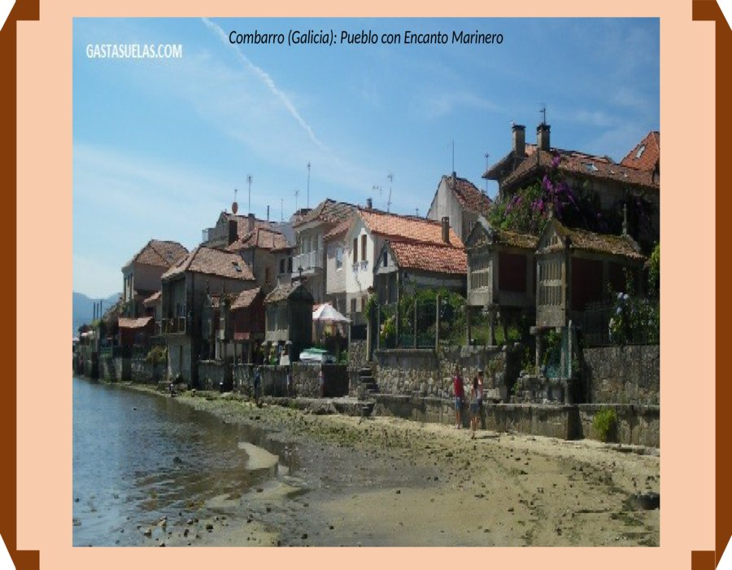

Slide 5
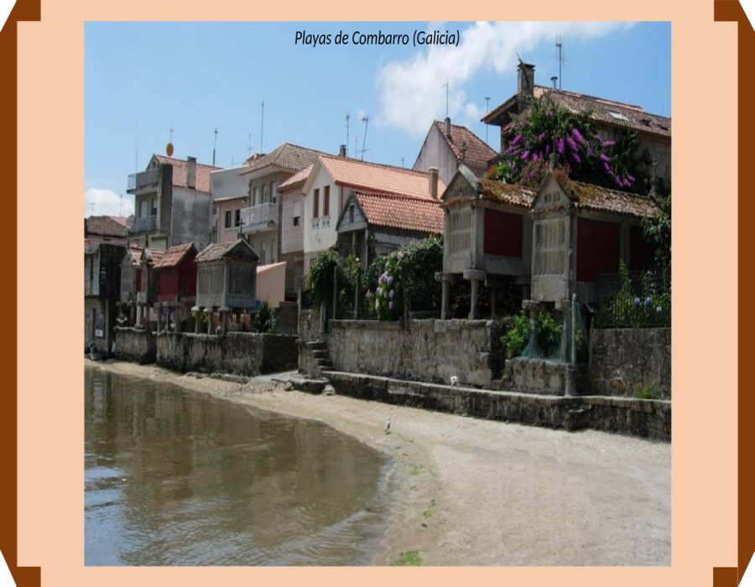

Slide 6
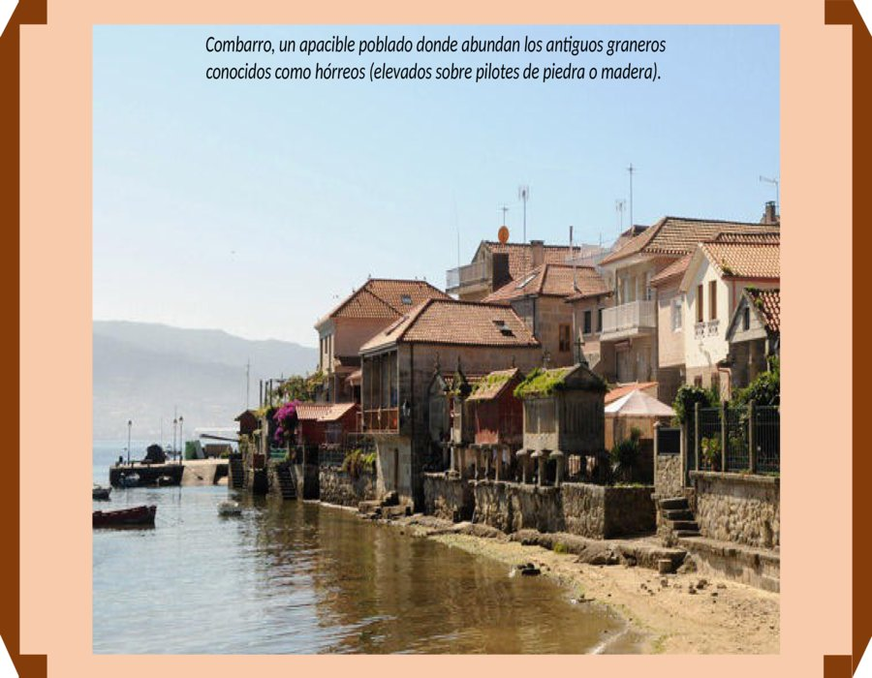

Slide 7
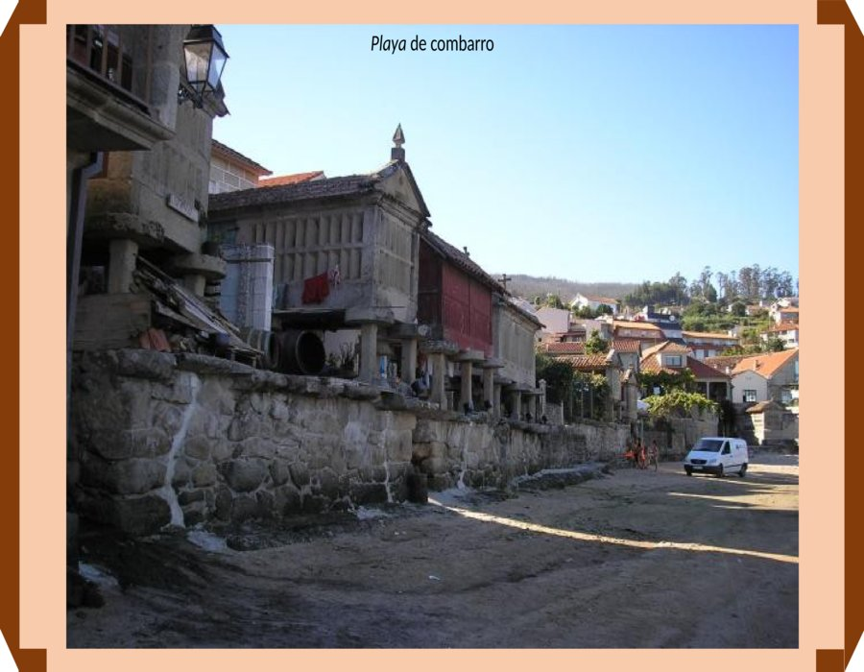

Slide 8
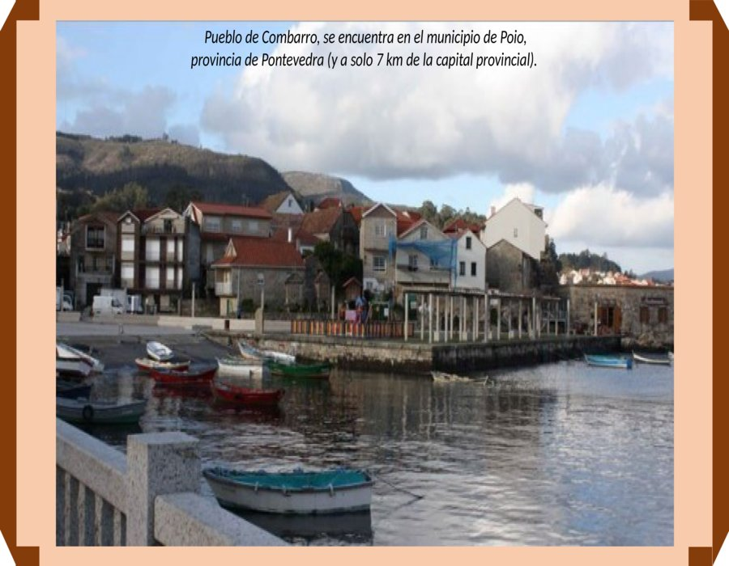

Slide 9
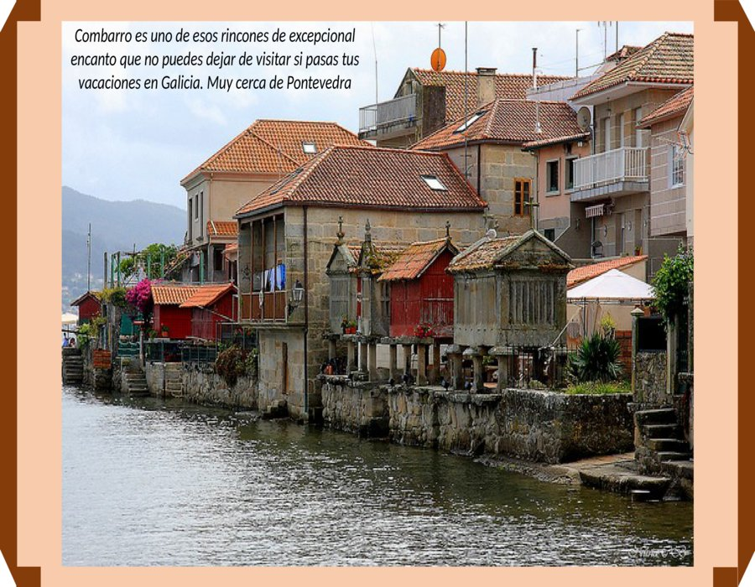

Slide 10
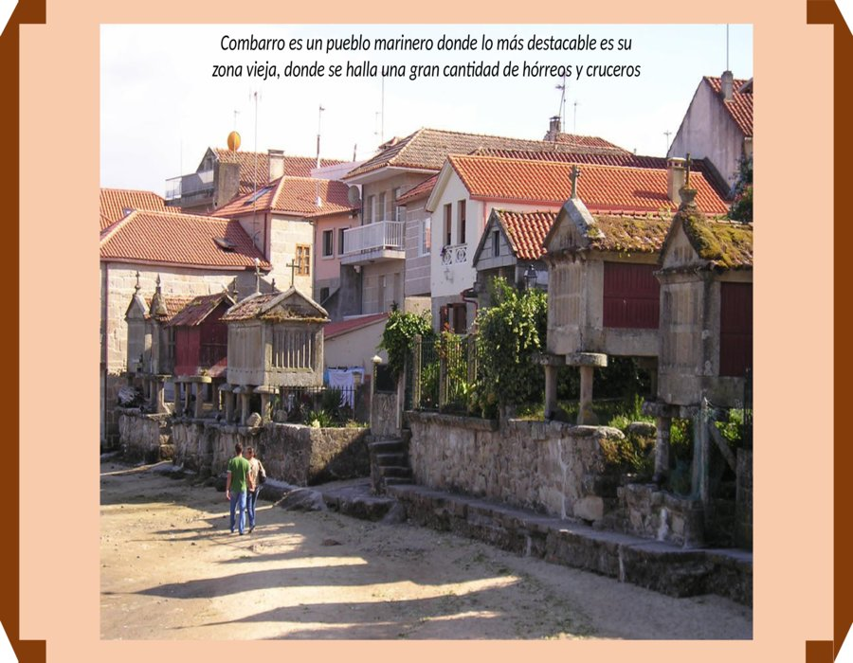

Slide 11
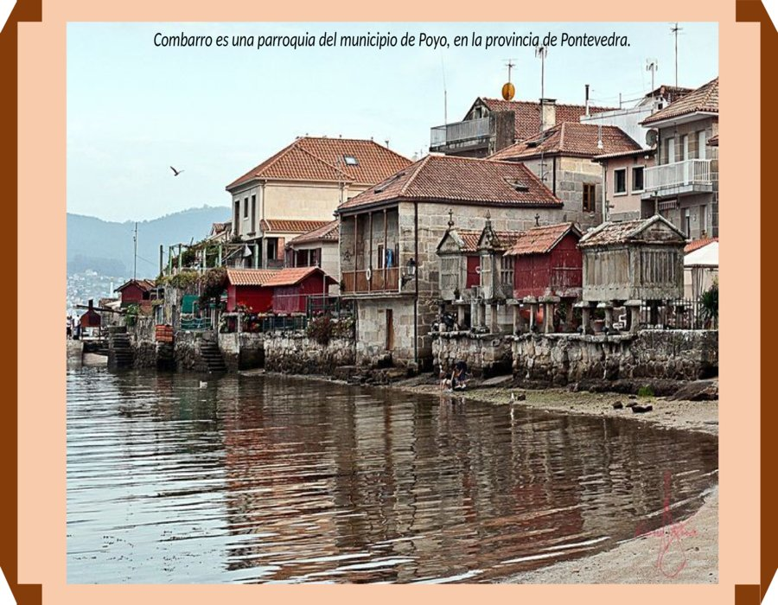

Slide 12
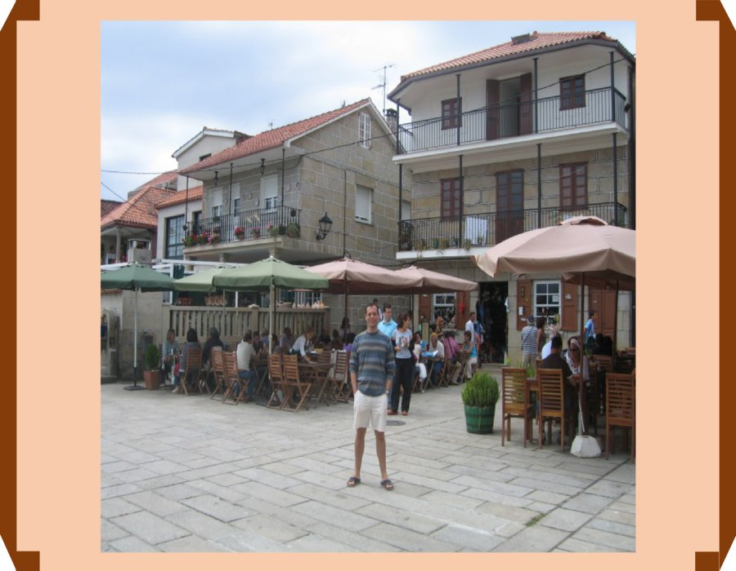

Slide 13
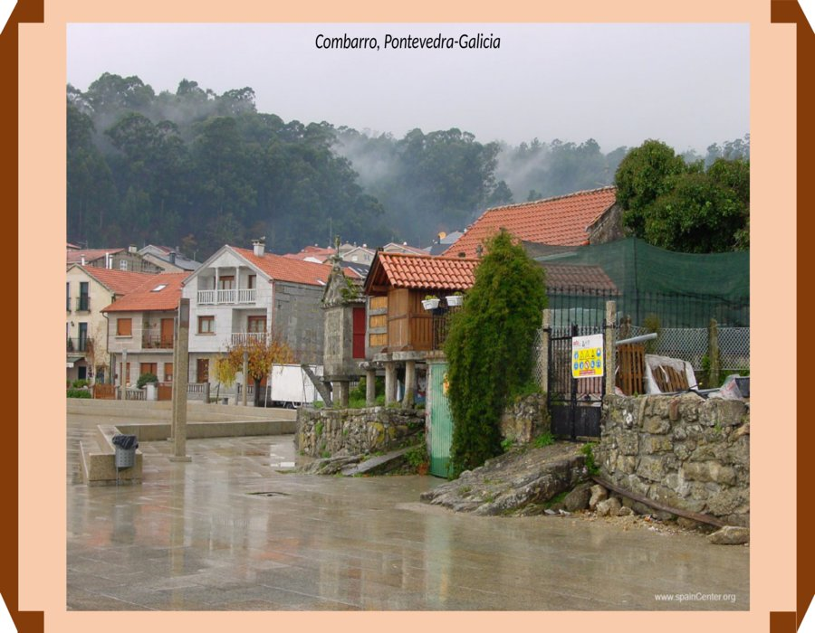

Slide 14
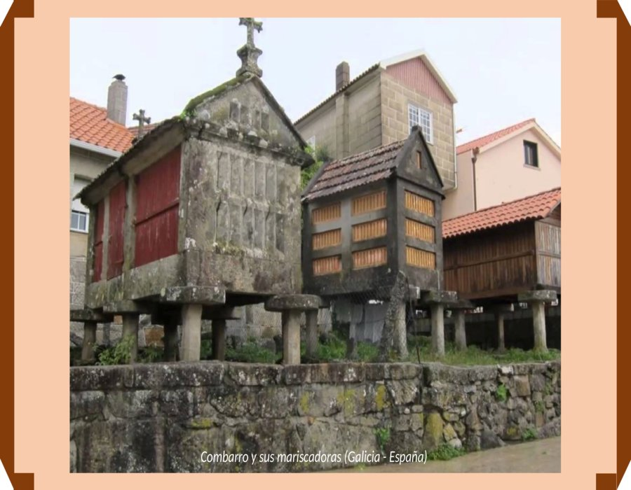

Slide 15
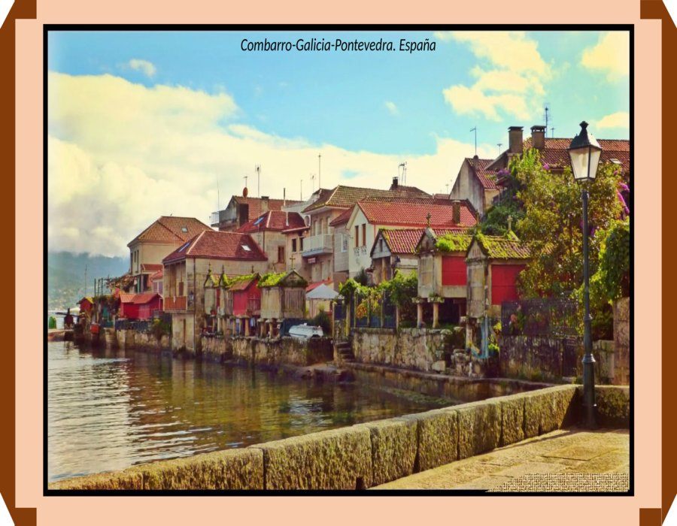

Slide 16
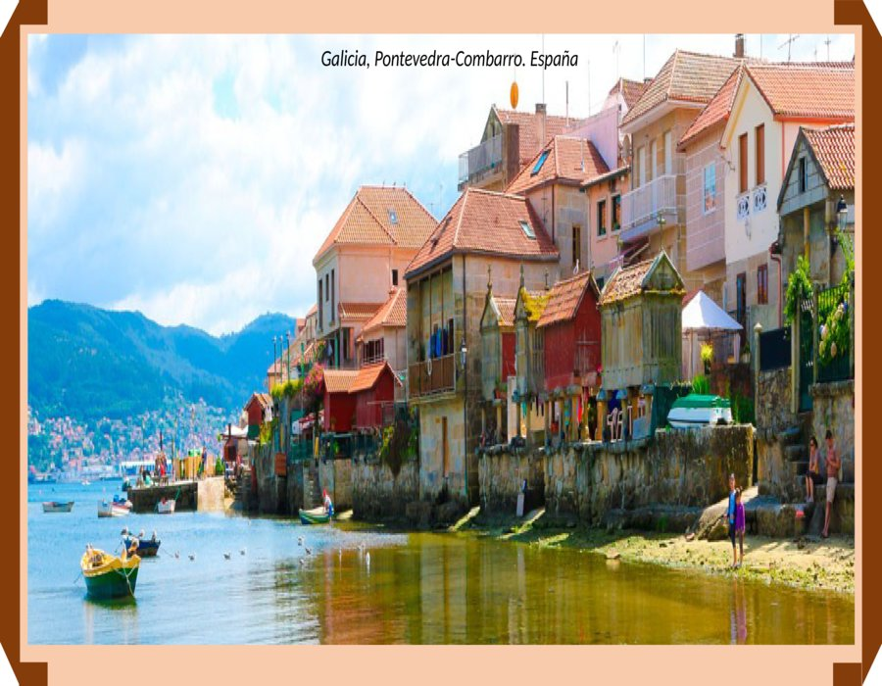

Slide 17
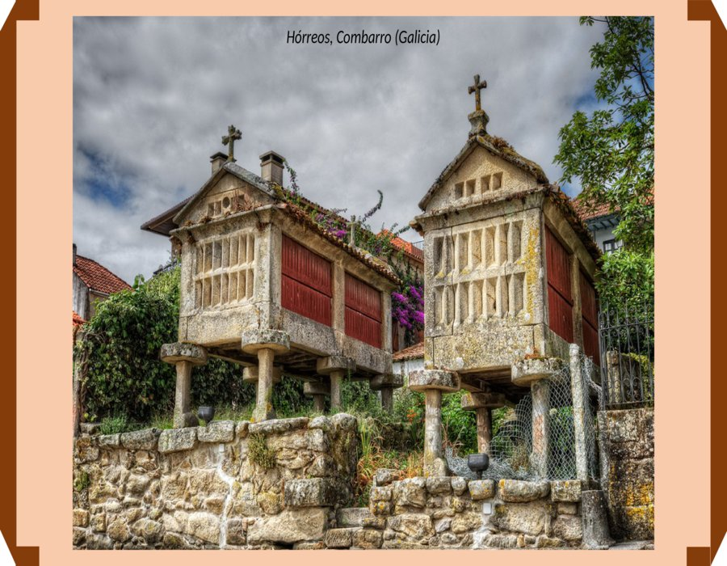

Slide 18
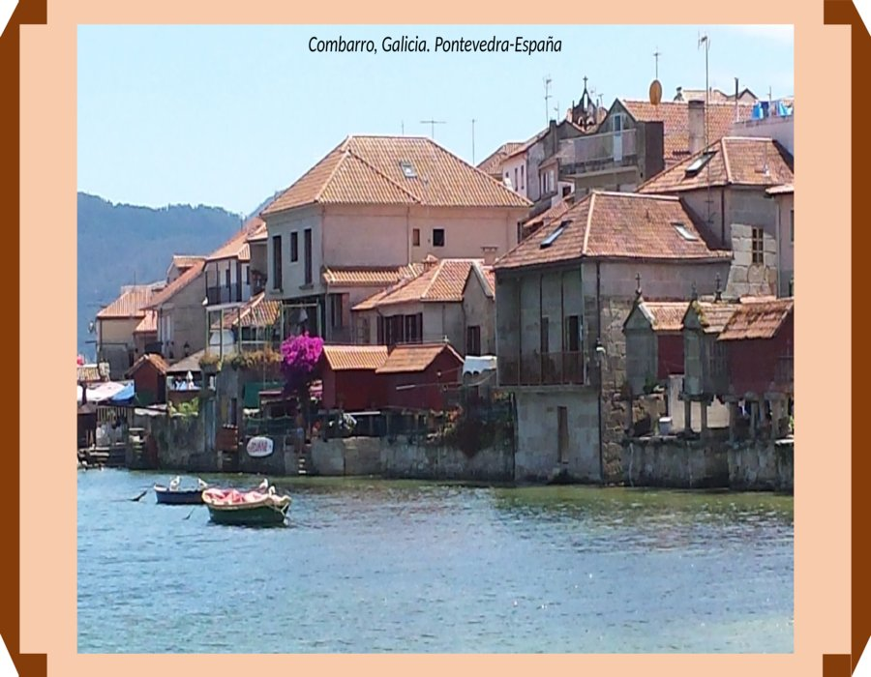

Slide 19
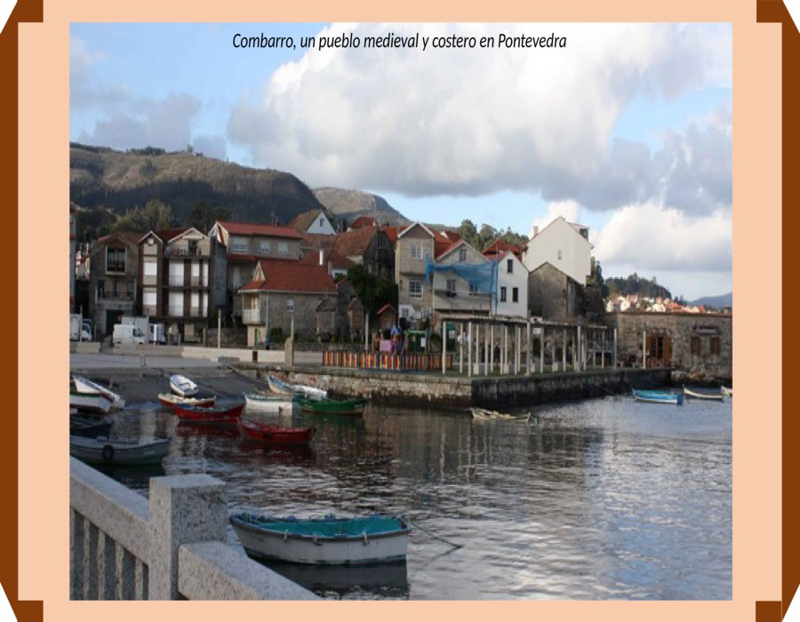

Slide 20
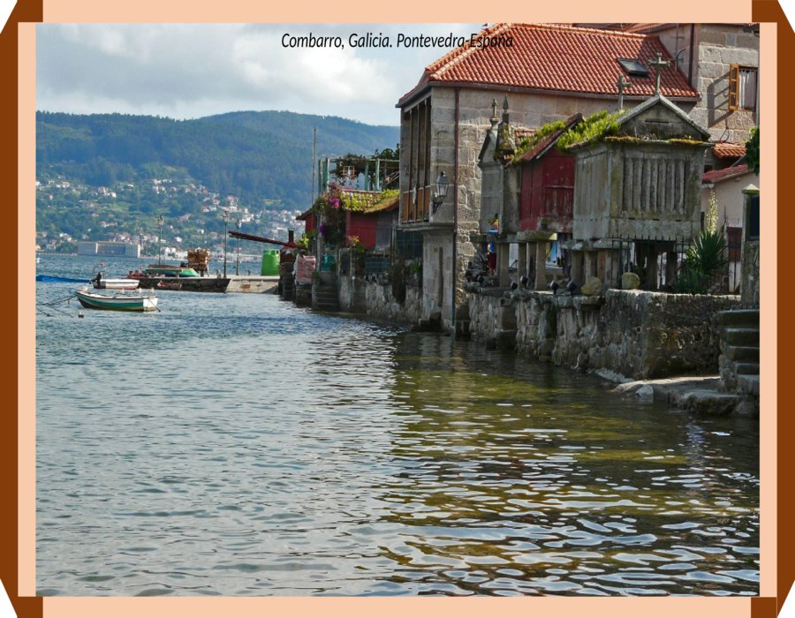

Slide 21
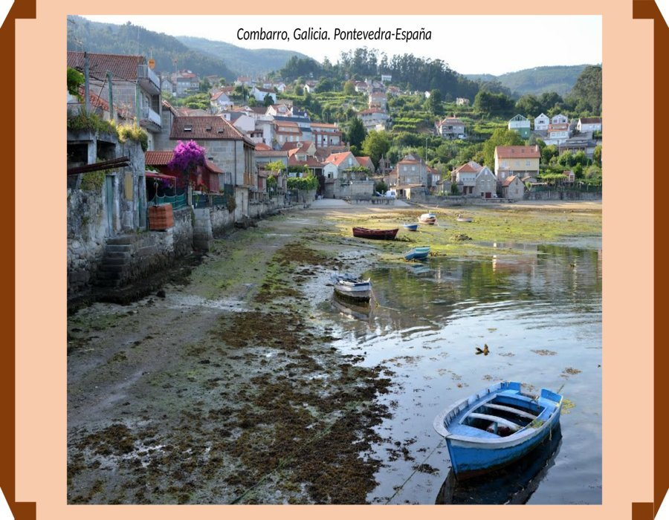

Slide 22
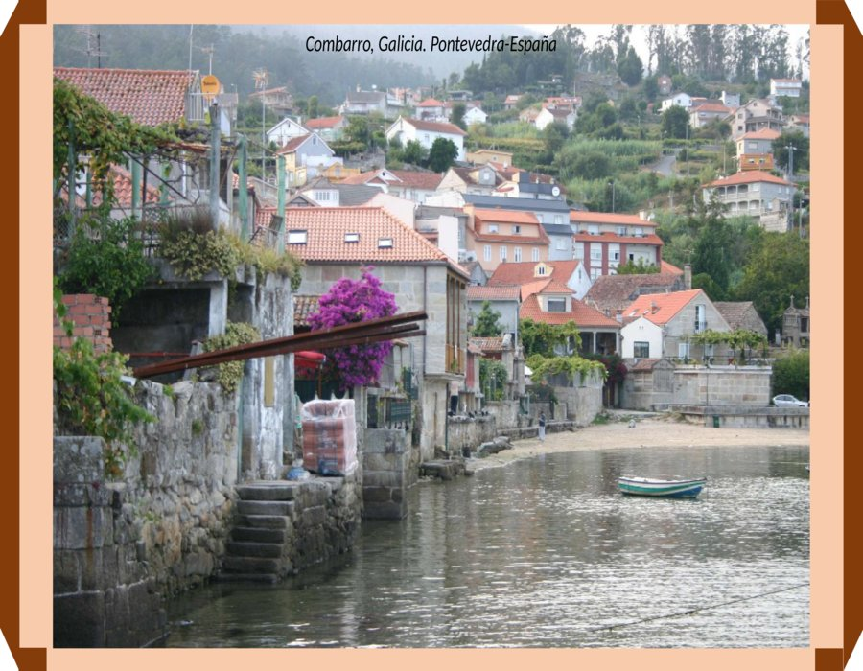

Slide 23


Slide 24
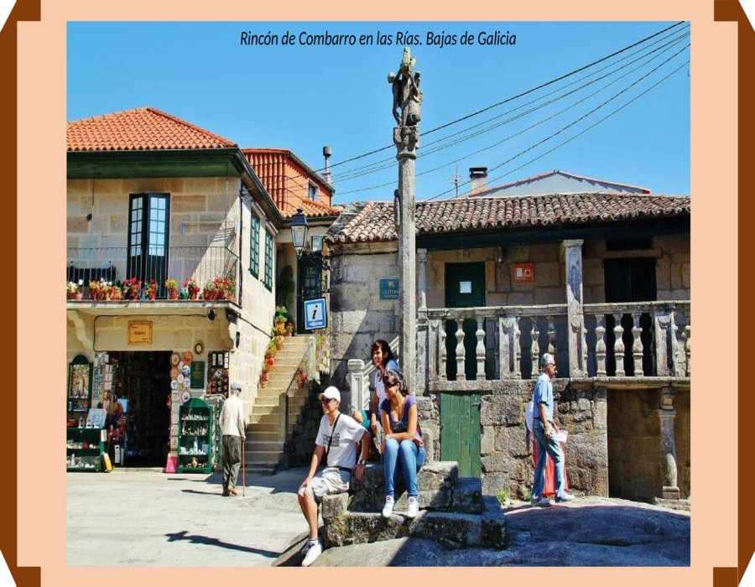

Slide 25
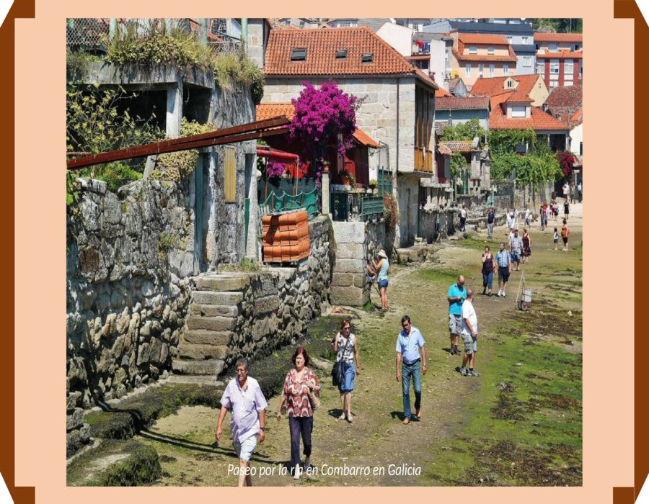

Slide 26
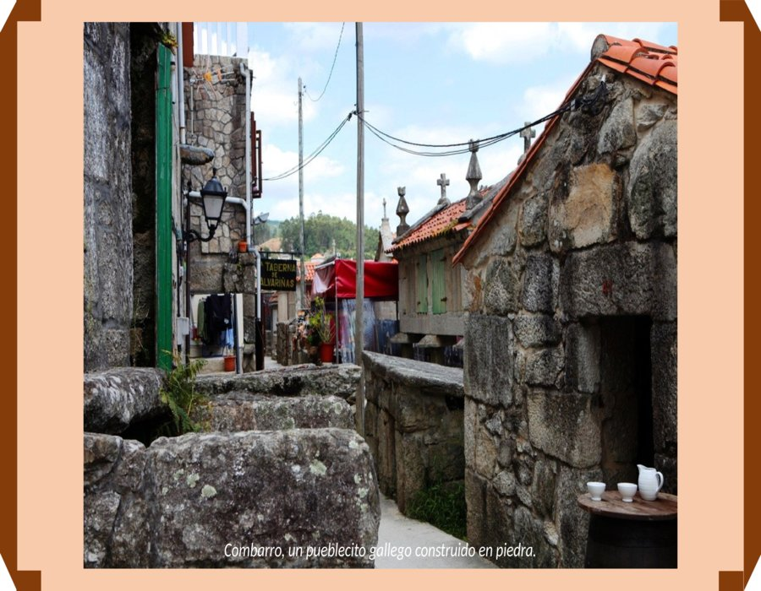

Slide 27
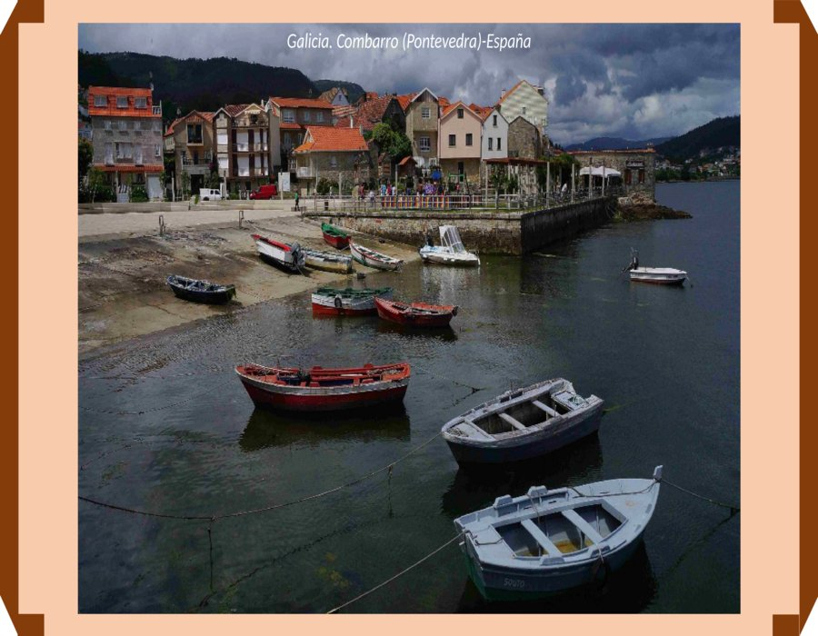

Slide 28
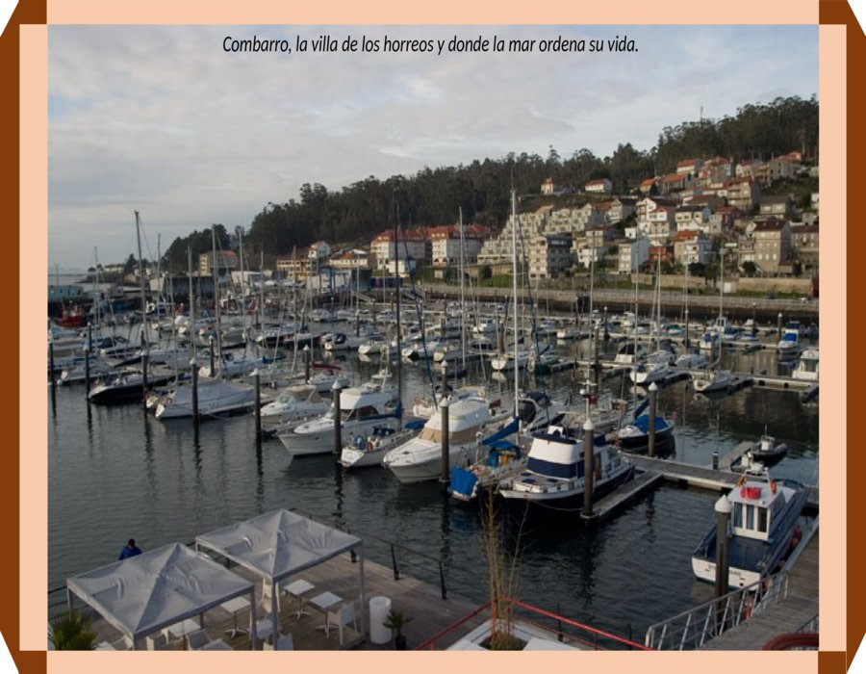

Slide 29
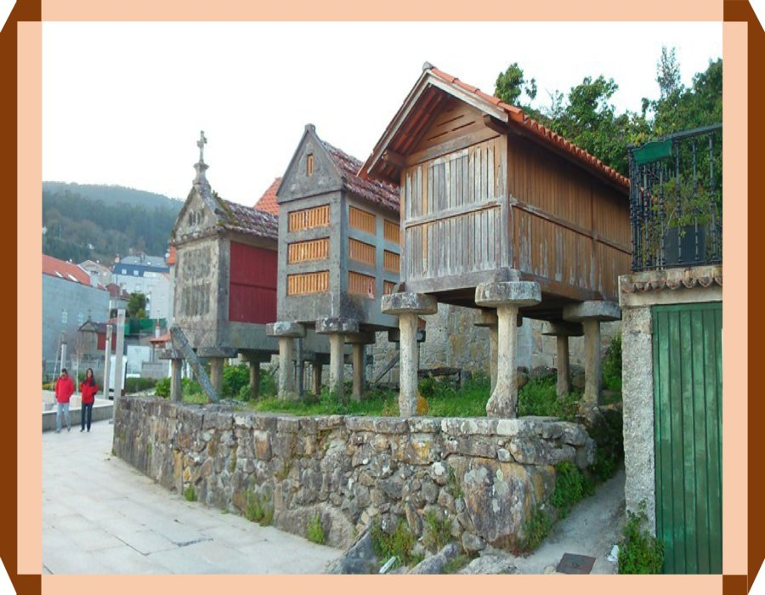

Slide 30
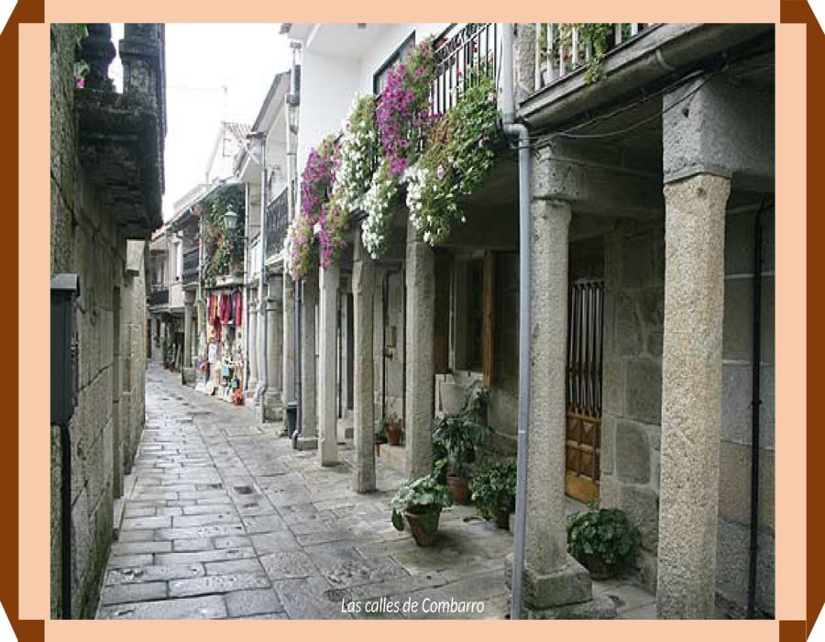

Slide 31
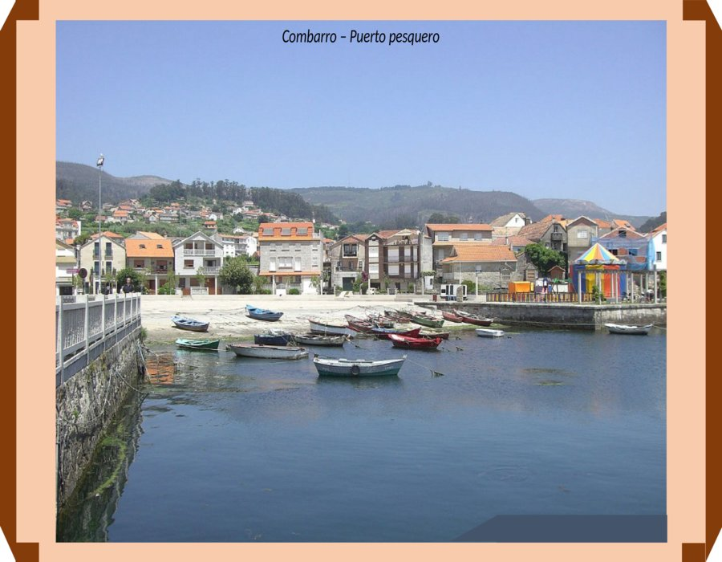

Slide 32
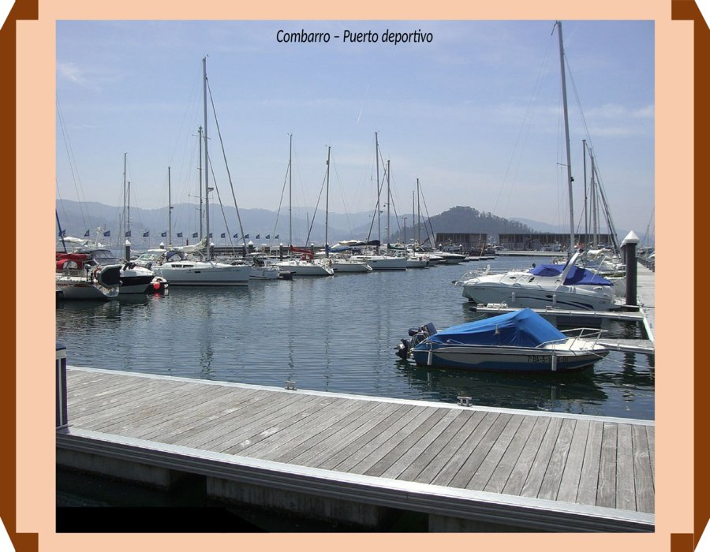

Slide 33
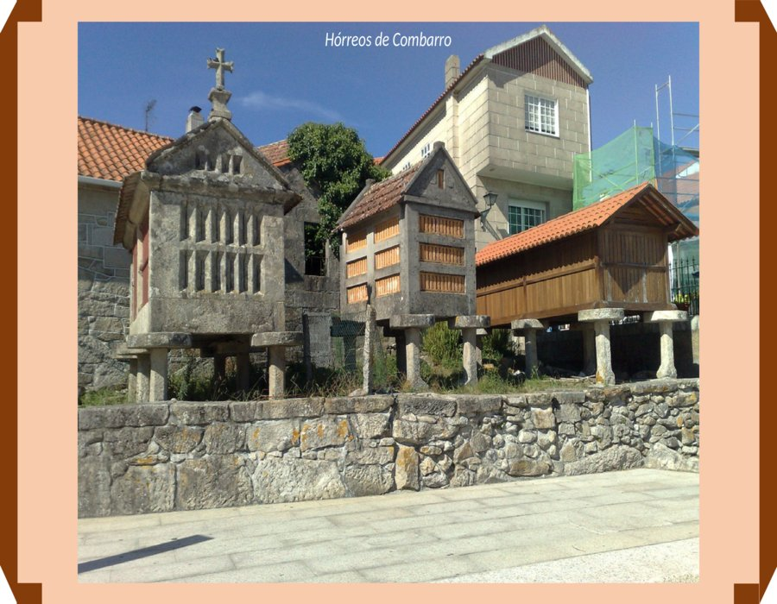

Slide 34
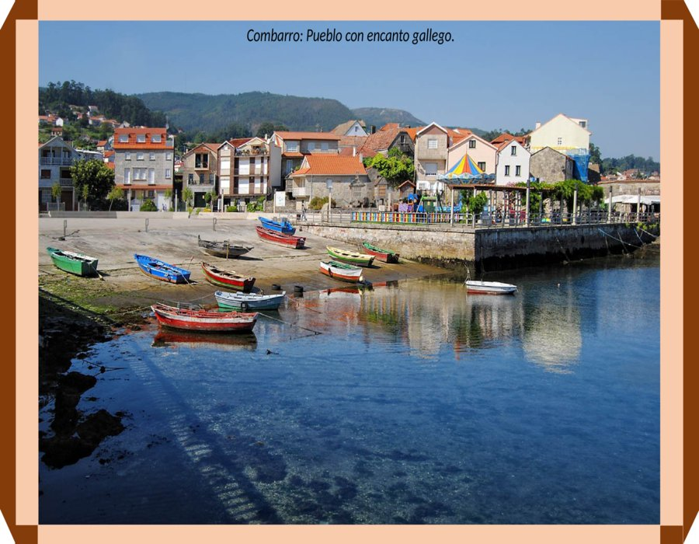

Slide 35
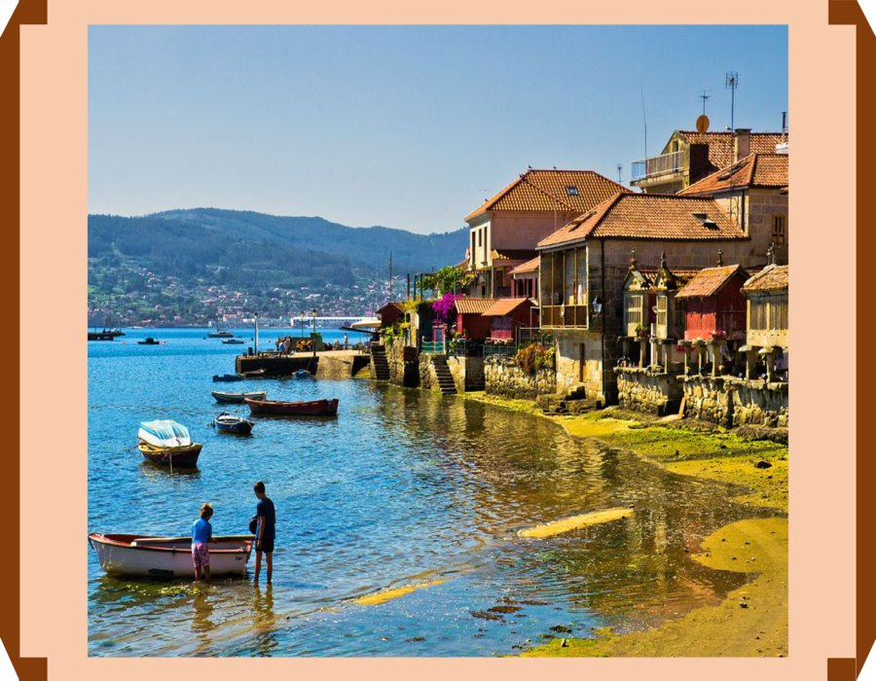

Slide 36
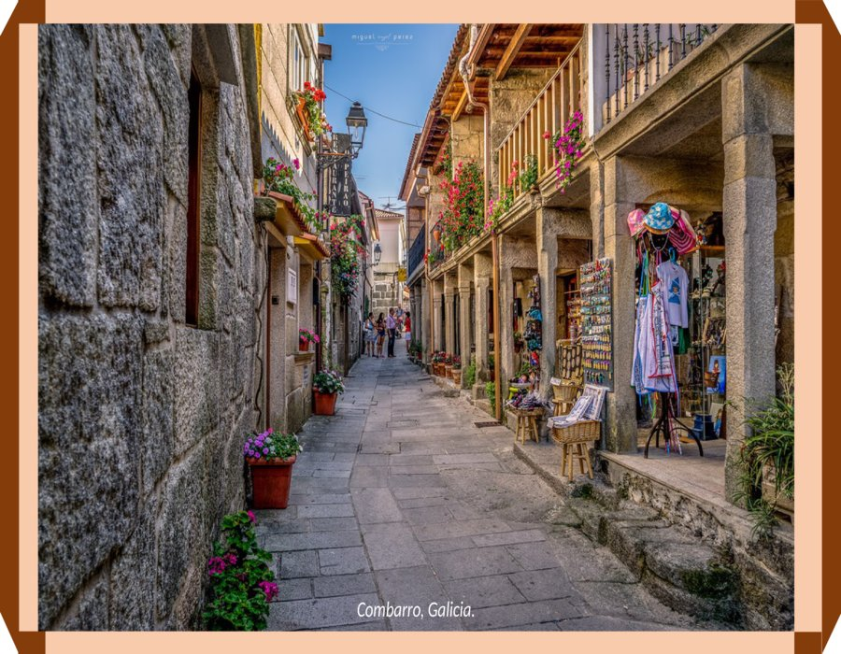

Slide 37
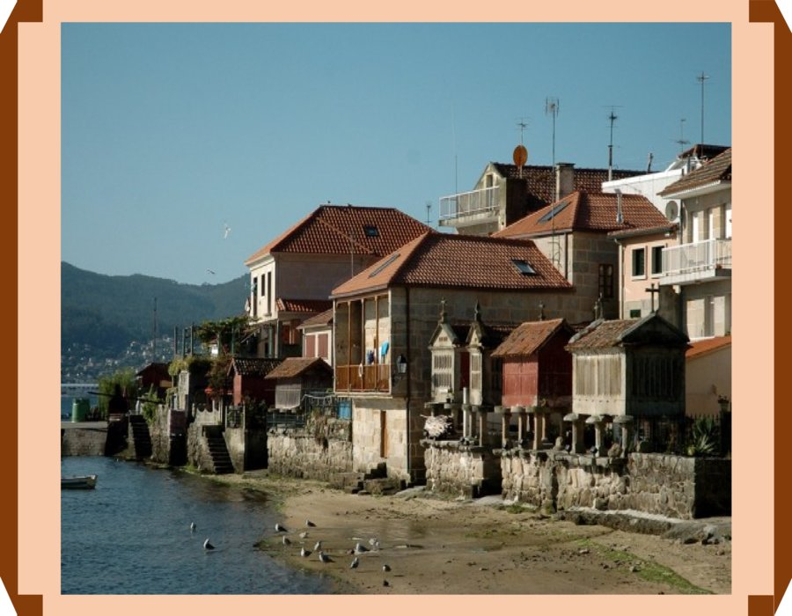

Slide 38
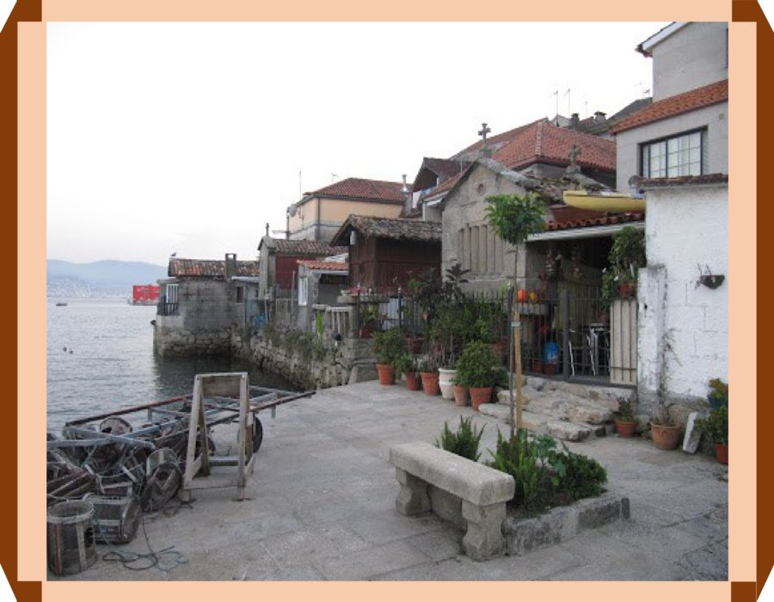

Slide 39
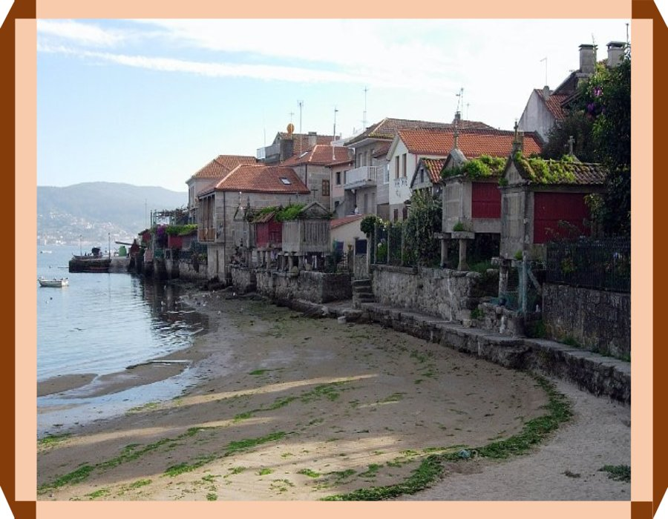

Slide 40
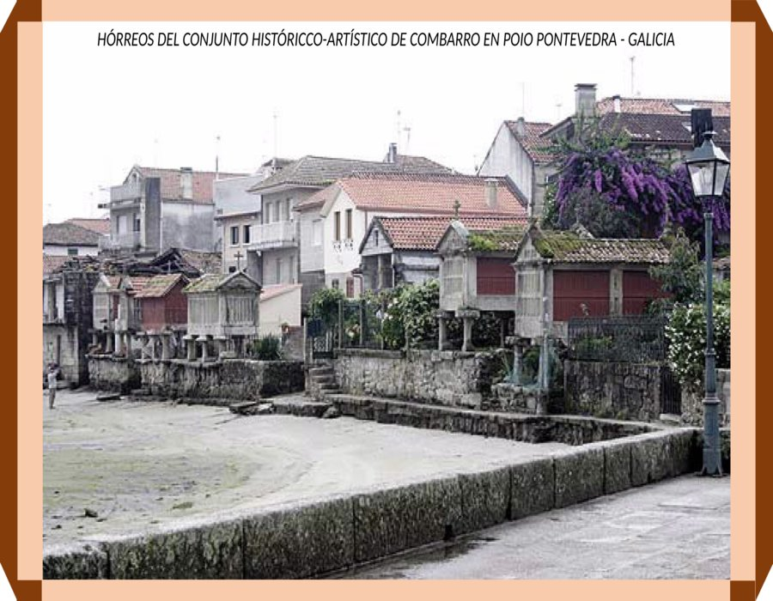

Slide 41


Slide 42
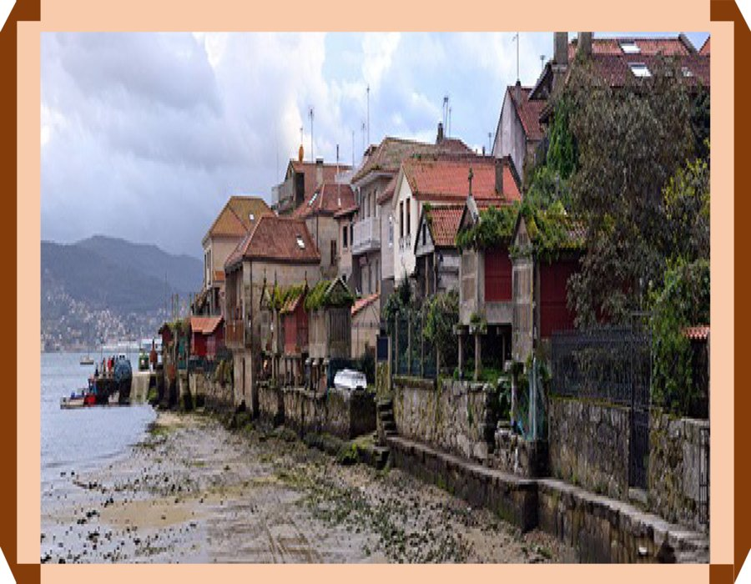

Slide 43
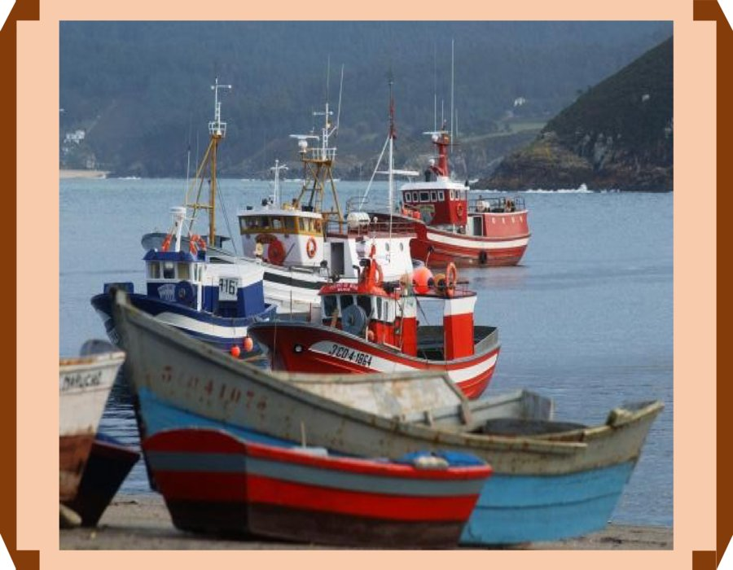

Slide 44
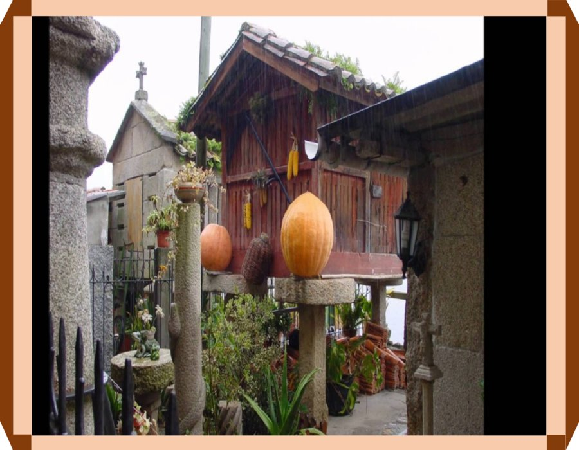

Slide 45
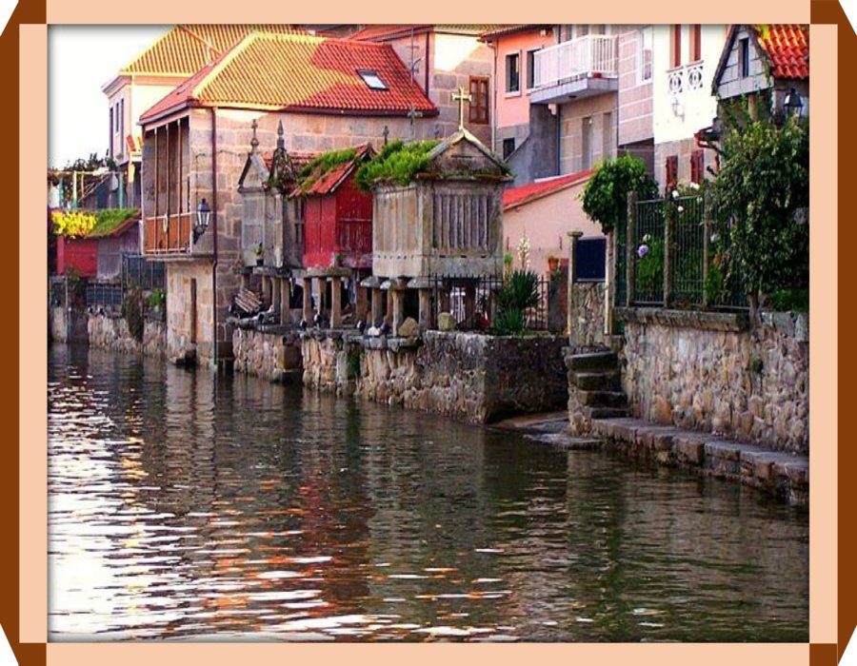

Slide 46
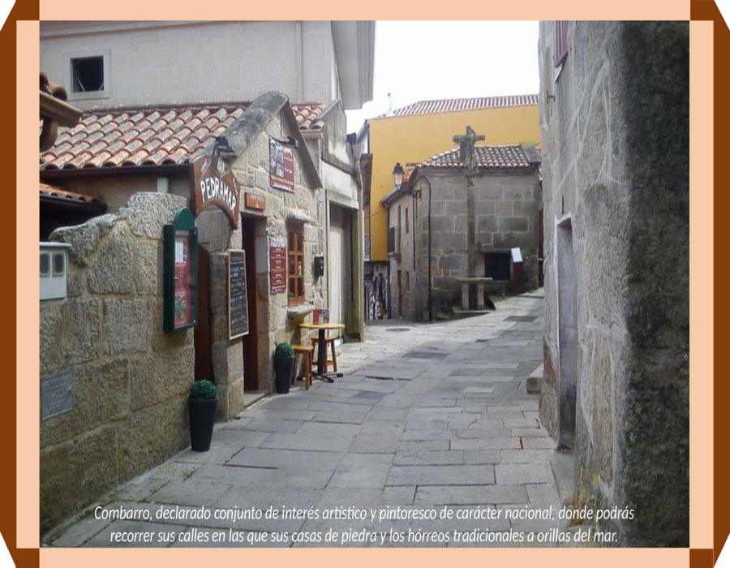

Slide 47
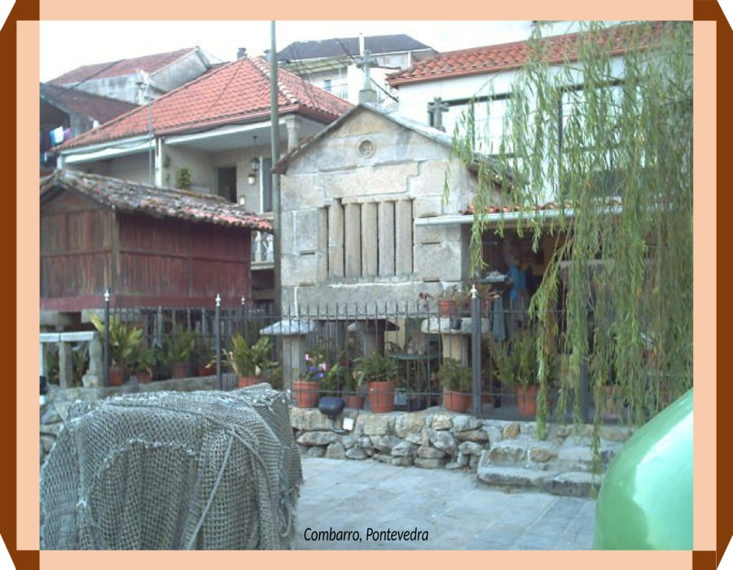

Slide 48
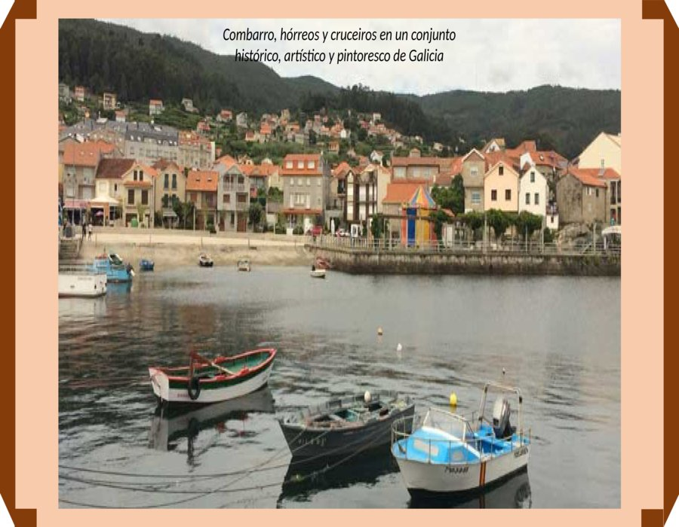

Slide 49
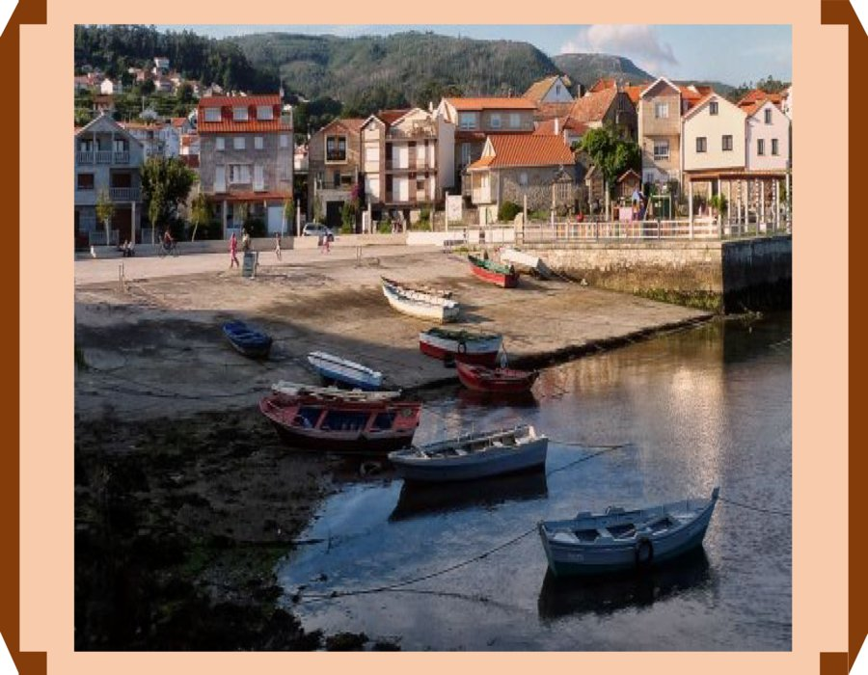

Slide 50
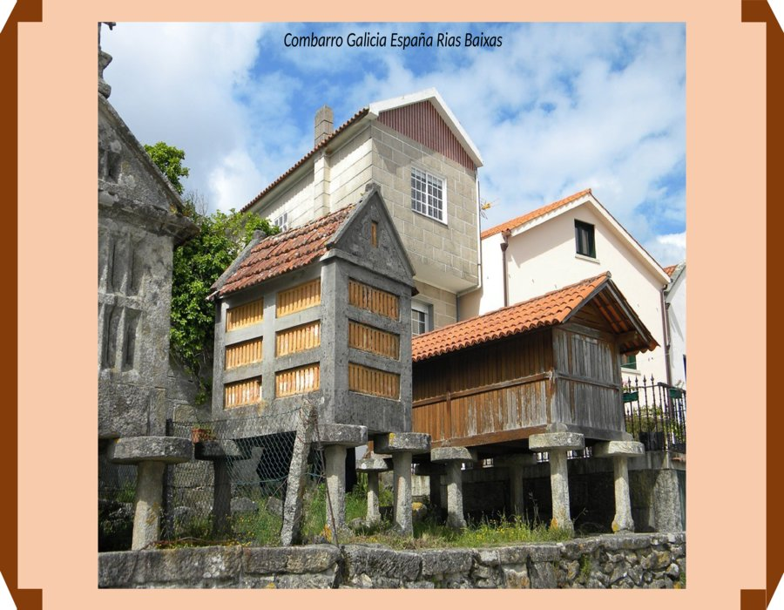

Slide 51
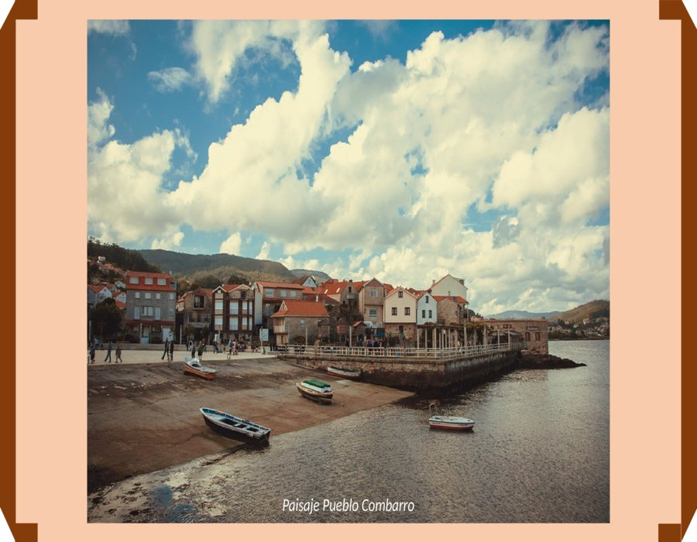

Slide 52
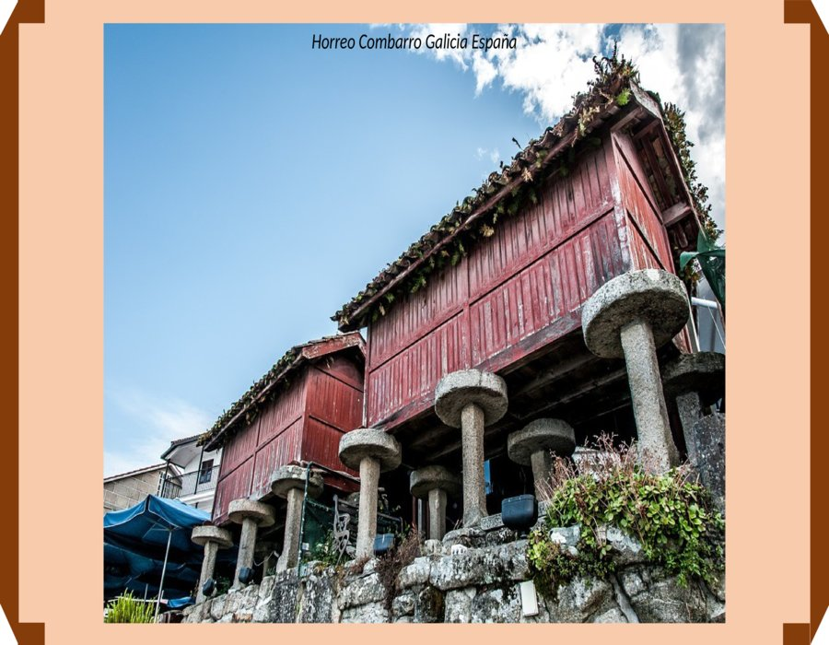

Slide 53
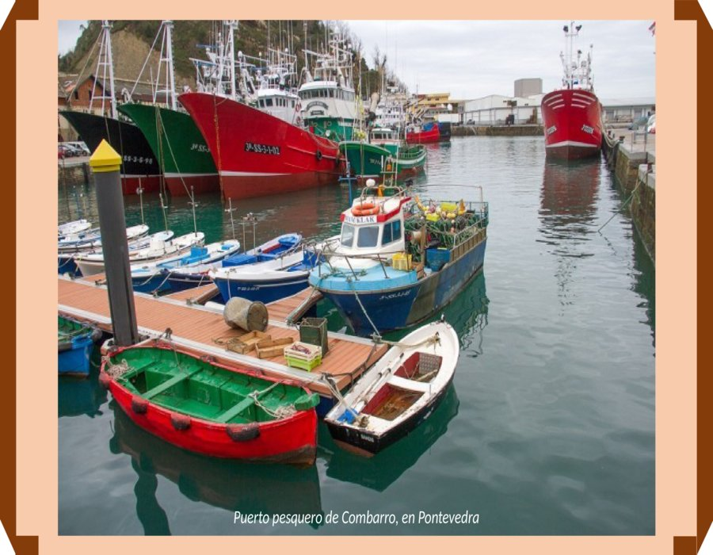

Slide 54
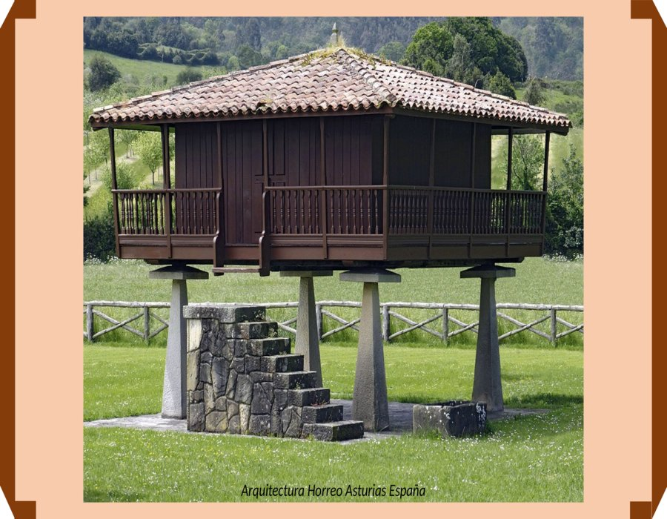

Slide 55
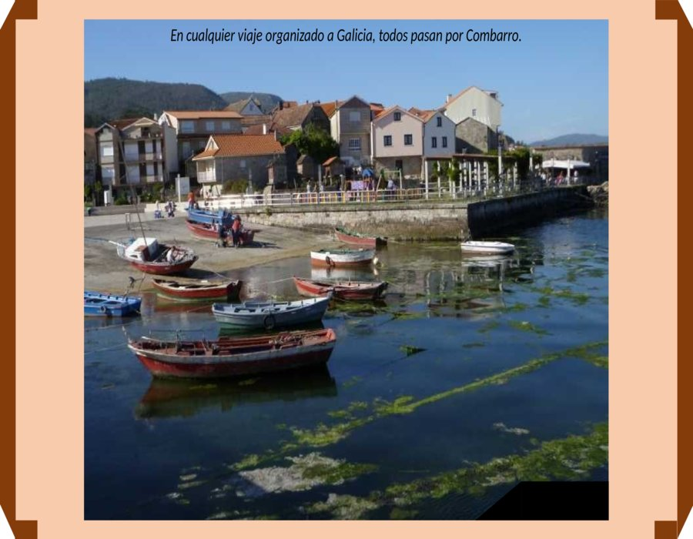

Slide 56


Slide 57


Slide 58


Slide 59


Slide 60


Slide 61


Slide 62


Slide 63


Slide 64


Slide 65


Slide 66


Slide 67


Slide 68







¿Te ha gustado?
Puedes ver más entrando
Aquí
Además puedes recibir powerpoints en tu correo electrónico suscribiéndote aquí:

